Slide 1

OPERATIVNI PROGRAM
Učinkoviti
ljudski
potencijali
2014. - 2020.
ZAPOŠLJAVANJE
SOCIJALNO UKLJUČIVANJE
OBRAZOVANJE
DOBRO UPRAVLJANJE

Slide 2

PREDSTAVLJANJE OSTVARENIH REZULTATA PROJEKTA
ZAŽELI – OPĆINA TRPINJA

Slide 3
Korisnik : Općina Trpinja
Partneri: - Hrvatski zavod za zapošljavanje
Područni ured Vukovar
- Centar za socijalnu skrb Vukovar
- Udruga „Treća životna dob” Trpinja
Razdoblje provedbe projekta : 01.12.2017. – 01.06.2020.

Slide 4
Cilj projekta :
Osnažiti i unaprijediti radni potencijal teže zapošljivih žena s nižom razinom obrazovanja, zapošljavanjem u lokalnoj zajednici koje će ublažiti posljedice njihove nezaposlenosti i rizika od siromaštva, te ujedno potaknuti socijalnu uključenost i povećati razinu kvalitete života krajnjih korisnika

Slide 5
Ciljane skupine
Nezaposlene žene prijavljene u evidenciju nezaposlenih
HZZ-a bez obzira na duljinu prijave u evidenciji
(s naglaskom na starije od 50 godina, žene s invaliditetom,
žrtve trgovanja ljudima, žrtve obiteljskog nasilja, azilantice, mlade žene
koje su izašle iz sustava skrbi (domova za djecu) i udomiteljskih
obitelji, odgojnih zavoda i sl., liječene ovisnice o drogama, povratnice s
odsluženja zatvorske kazne unazad 6 mjeseci, pripadnice romske
nacionalne manjine beskućnice, s najviše završenim srednjoškolskim
obrazovanjem).
Krajnji korisnici
Starije osobe i osobe u nepovoljnom položaju

Slide 6
Elementi projekta :
Zapošljavanje nezaposlenih žena i osposobljavanje
V Promidžba i vidljivost
PM Upravljanje projektom i administracija

Slide 7
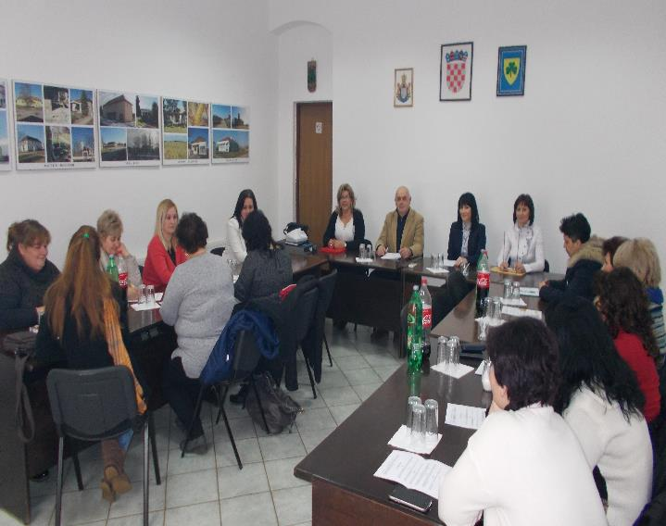
1. ZAPOŠLJAVANJE NEZAPOSLENIH ŽENA I OSPOSOBLJAVANJE
Zaposleno 12 nezaposlenih žena s najviše završenim srednjoškolskim obrazovanjem koje su prijavljene u evidenciju nezaposlenih HZZ-a, na period od 24 mjeseca

Slide 8
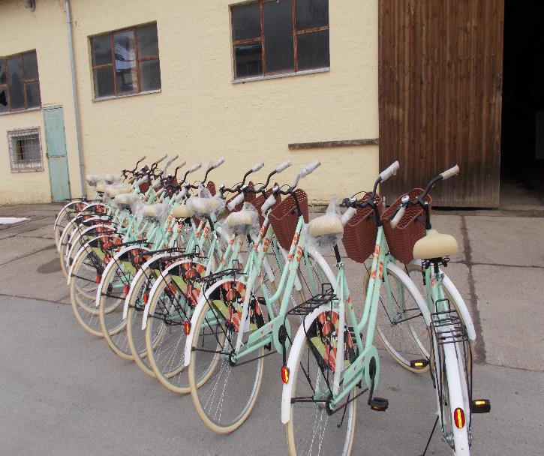
1. ZAPOŠLJAVANJE NEZAPOSLENIH ŽENA I OSPOSOBLJAVANJE
- Nabavljeno 12 bicikala za zaposlene žene
pripadnice ciljne skupine

Slide 9
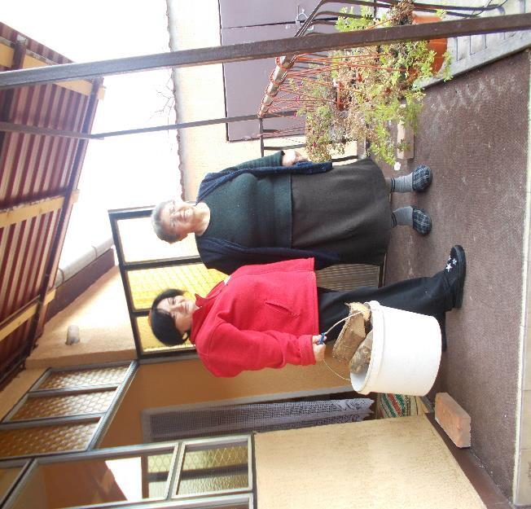
1. ZAPOŠLJAVANJE NEZAPOSLENIH ŽENA I OSPOSOBLJAVANJE
- Osigurana kontinuirana potpora i podrška starijim osobama i osobama u nepovoljnom položaju s ciljem poboljšanja kvalitete života za 72 krajnja korisnika tijekom 24 mjeseca u kojima su nezaposlene žene zaposlene na projektu

Slide 10
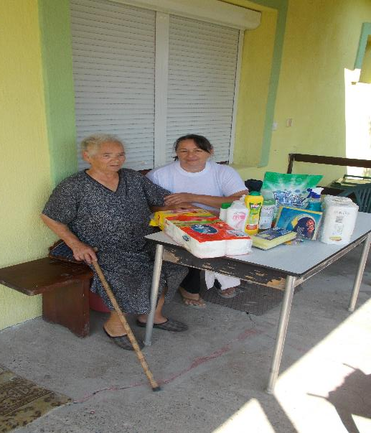
1. ZAPOŠLJAVANJE NEZAPOSLENIH ŽENA I OSPOSOBLJAVANJE
- Za 72 krajnja korisnika osigurane su potrepštine za osobnu higijenu i održavanje higijene stambenog prostora

Slide 11
1. ZAPOŠLJAVANJE NEZAPOSLENIH ŽENA I OSPOSOBLJAVANJE
Usluge | Pomoć u održavanju stambenog prostora | Dostava namirnica | Pomoć u pripremi obroka | Pomoć u oblačenju, briga o higijeni i osobnom izgledu | Pomoć u ostvarivanju raznih prava (lijekovi, plaćanje računa…) | Podrška korisnicima kroz razgovor i druženje | Pratnja u socijalnim aktivnostima | Ukupan broj obilazaka | Ukupan broj pruženih usluga
Broj usluga | 21.215 | 6.809 | 2.125 | 483 | 3.889 | 5.794 | 496 | 19.797 | 40.811

Slide 12
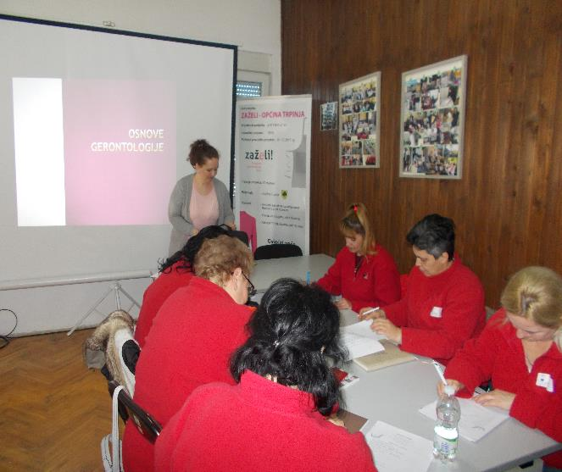
1. ZAPOŠLJAVANJE NEZAPOSLENIH ŽENA I OSPOSOBLJAVANJE
- Osposobljeno 6, od ukupno 12 zaposlenih
žena pripadnica ciljane
skupine

Slide 13
1. ZAPOŠLJAVANJE NEZAPOSLENIH ŽENA I OSPOSOBLJAVANJE
- Program osposobljavanja je verificiran od strane Ministarstva znanosti i obrazovanja te su po završetku polaznicama dodijeljena Uvjerenja o završenom programu osposobljavanja za poslove gerontodomaćice.

Slide 14
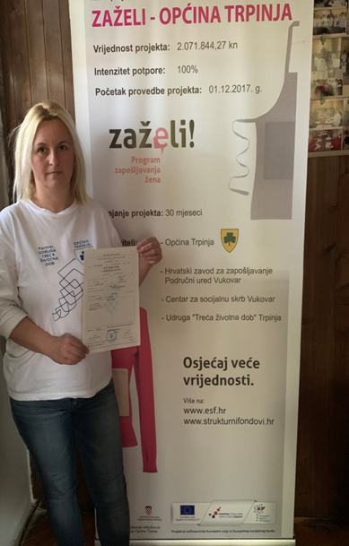
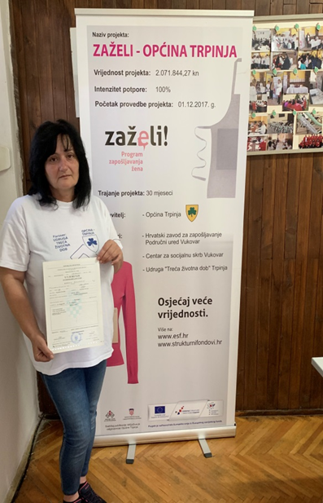
1. ZAPOŠLJAVANJE NEZAPOSLENIH ŽENA I OSPOSOBLJAVANJE

Slide 15
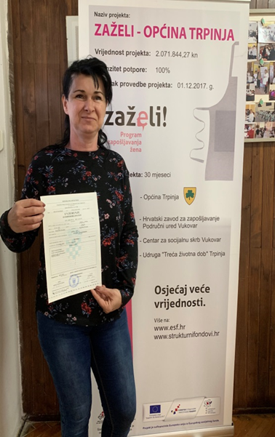
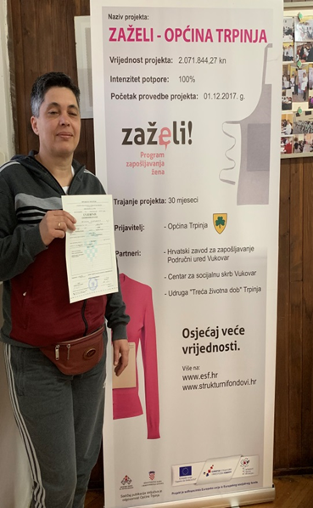
1. ZAPOŠLJAVANJE NEZAPOSLENIH ŽENA I OSPOSOBLJAVANJE

Slide 16
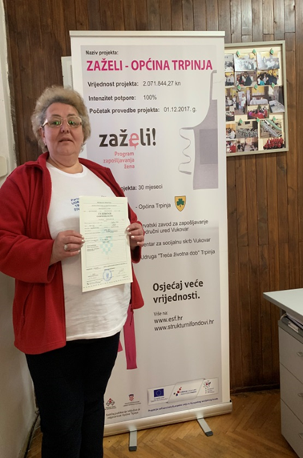
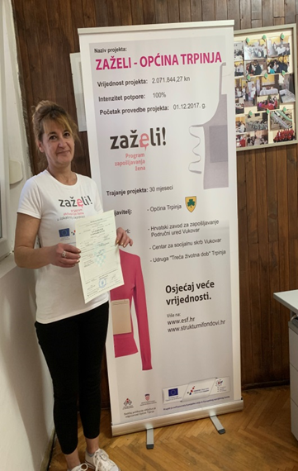
1. ZAPOŠLJAVANJE NEZAPOSLENIH ŽENA I OSPOSOBLJAVANJE

Slide 17
V Promidžba i vidljivost
Izrađeni promotivni materijali s ciljem promocije projekta :
600 letaka, podijeljeno lokalnom stanovništvu
20 plakata, postavljeno na lokaciji projekta
1 roll – up banner
7 radnih kompleta s tiskom vidljivosti projekta
50 reklamnih kompleta s tiskom vidljivosti projekta
12 setova promotivnih materijala za zaposlene žene (2 majice kratkih rukava, 2 majice dugačkih rukava, jakna od flisa, ID kartica)
100 vizit-kartica/posjetnica
2 ID kartice za administrativno osoblje
12 naljepnica za bicikle

Slide 18
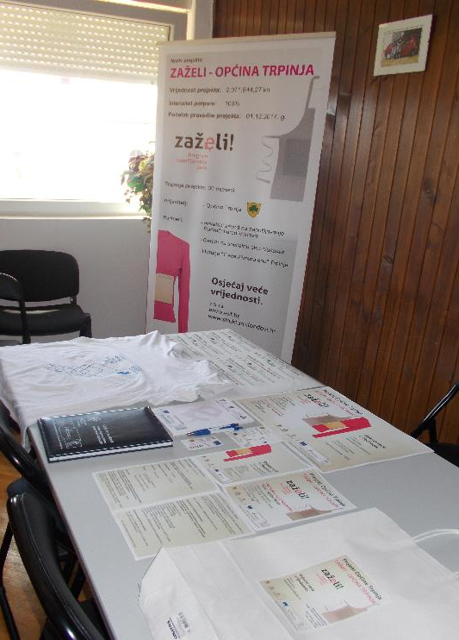
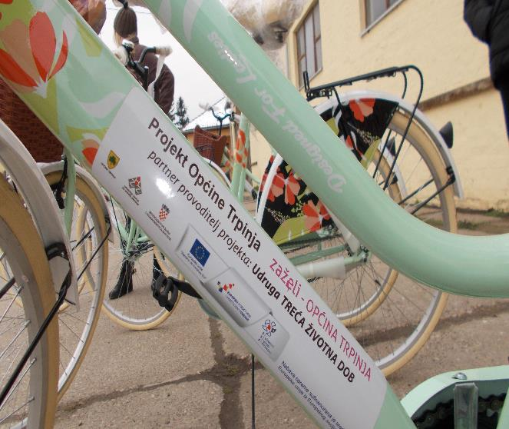
V Promidžba i vidljivost

Slide 19
V Promidžba i vidljivost
Promocija predstavljanja projekta i ostvarenih rezultata projekta
u medijima
Javna tribina za predstavljanje projekta
Objava na lokalnoj radio stanici
Objave na web stranici Općine Trpinja, www.opcinatrpinja.hr
Izrađena PowerPoint prezentacija za predstavljanje rezultata projekta

Slide 20
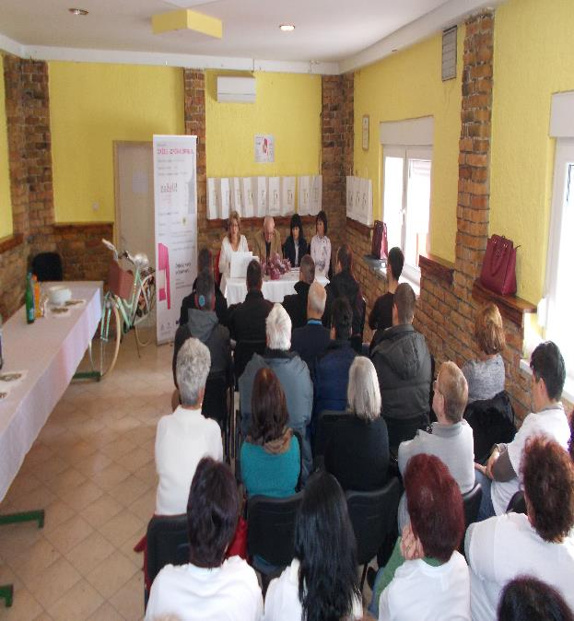
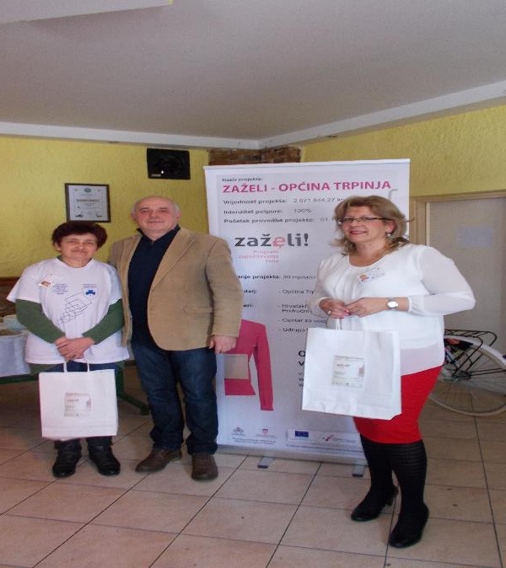
V Promidžba i vidljivost

Slide 21
PM UPRAVLJANJE PROJEKTOM I ADMINISTRACIJA
Ugovorena voditeljica projekta na 30 mjeseci
Ugovorena projektna asistentica na 30 mjeseci
Trošak prijevoza
Ukupni neizravni troškovi projekta

Slide 22
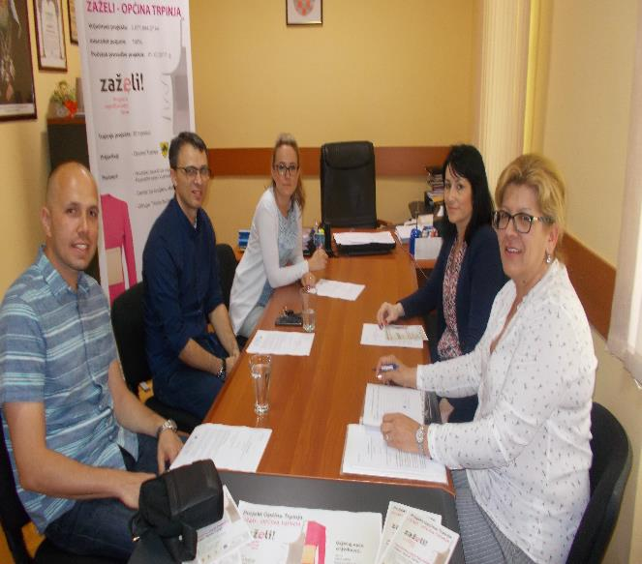
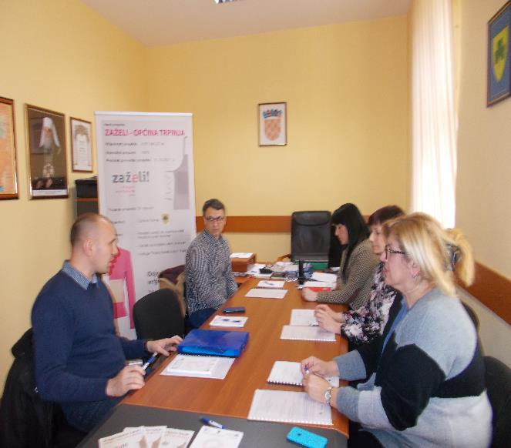
PM UPRAVLJANJE PROJEKTOM I ADMINISTRACIJA
- Održani partnerski sastanci

Slide 23
ODRŽIVOST REZULTATA PROJEKTA
Uključivanjem žena pripadnica ciljane skupine u
projektnu aktivnost osposobljavanje za poslove
gerontodomaćice, povećano je znanje i vještine te se osnažio
radni potencijal teže zapošljivih žena, kako bi po završetku
projekta bile konkurentnije na tržištu rada.
Ojačani su provedbeni kapaciteti prijavitelja i projektnih partnera
području upravljanja projektnim ciklusom. Stečena znanja i vještine
tijekom provedbe projekta bit će u funkciji daljnje međusobne
suradnje i razvoja novih ideja i projekata za jačanje osoba u
nepovoljnom položaju.

Slide 24
Temeljem ostvarenih rezultata tijekom
provedbe projekta „ZAŽELI – OPĆINA TRPINJA”,
teži se daljnjem razvoju lokalne zajednice kroz
smanjenje nezaposlenosti i ublažavanje rizika od siromaštva te poticanje socijalne uključenosti i povećanje razine kvalitete života osoba u nepovoljnom položaju.

Slide 25
HVALA SVIMA NA DOPRINOSU U
USPJEŠNOJ
PROVEDBI PROJEKTA!

